Slide 1

DB 이론 및 실습 -숙박 공유 플랫폼 KHUBNB(BED&breakfast) 시스템 설계
KHUBNB
김상현 2016100936
김수영 2016100938
김홍연 2016100945
주현강 2015100964
http://ibiz.khu.ac.kr/hju/A/

Slide 2
0. 숙박 공유 서비스란?
자신의 주거지 일부를 다른 사람에게 빌려주는 서비스
숙박을 이용하는 GUEST, 숙박을 제공하는 HOST 그리고 이를
중개하는 PLATFORM으로 구성되어 있다.

Slide 3
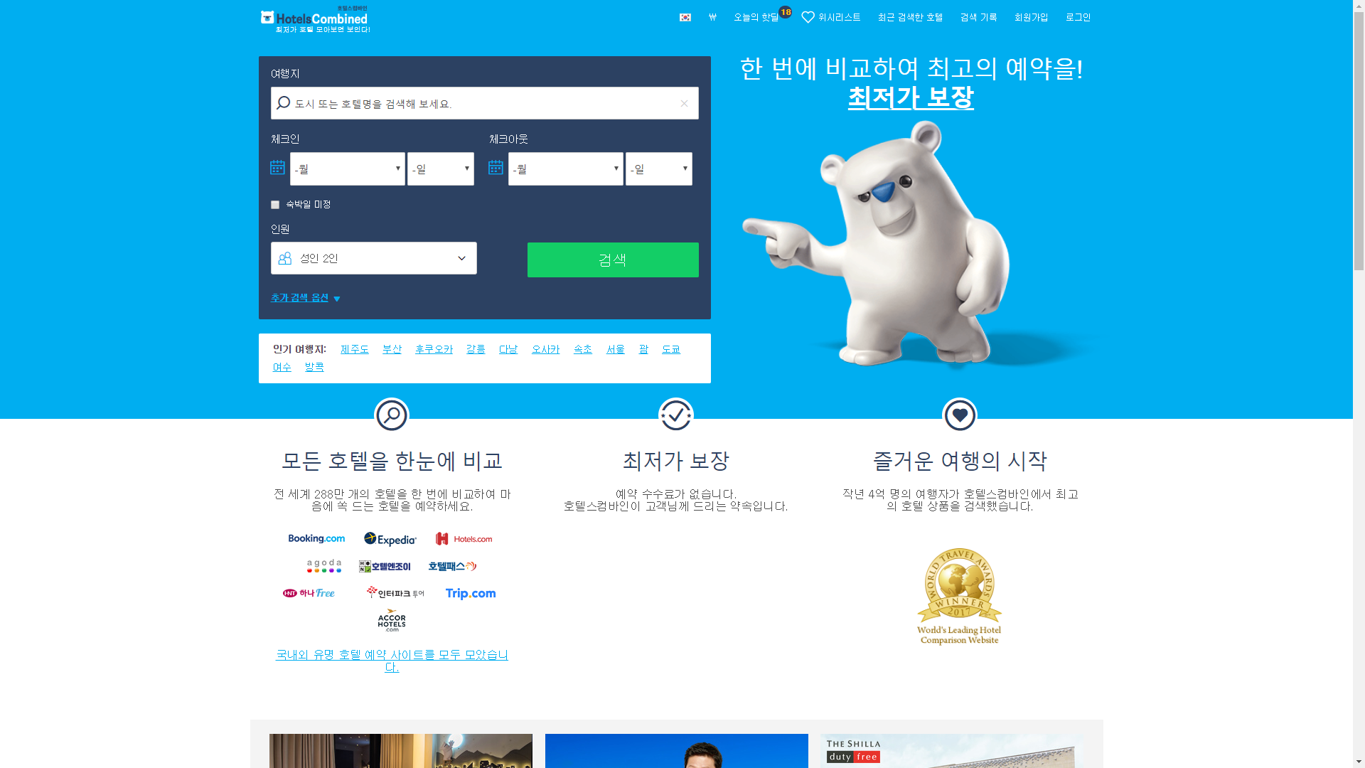
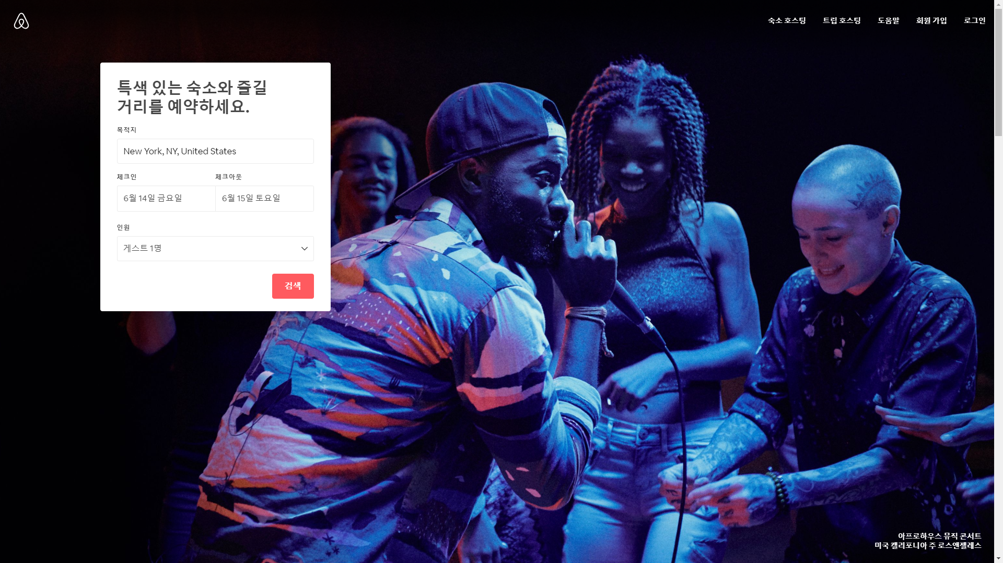
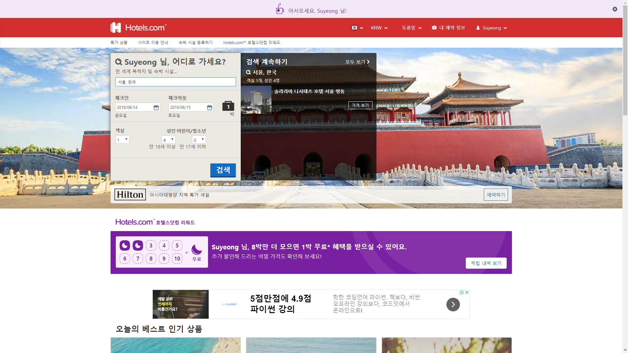
1. 현행 숙박 공유 사이트 분석

Slide 4
현행 숙박 공유 사이트 분석
초기 화면
초기 화면

Slide 5
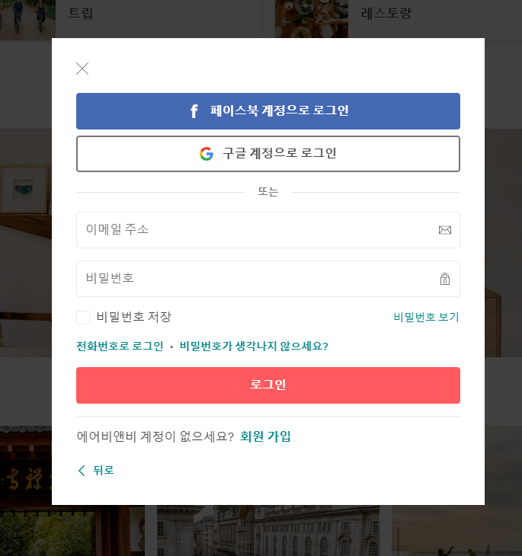
현행 숙박 공유 사이트 분석
초기 화면
로그인
USER의 DATA를 받는 로그인 화면

Slide 6
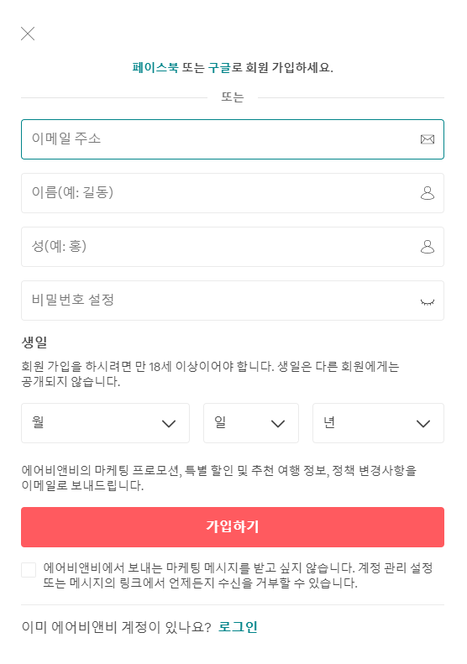
현행 숙박 공유 사이트 분석
초기 화면
로그인
회원 가입
USER의 DATA를 받는 회원 가입 화면

Slide 7
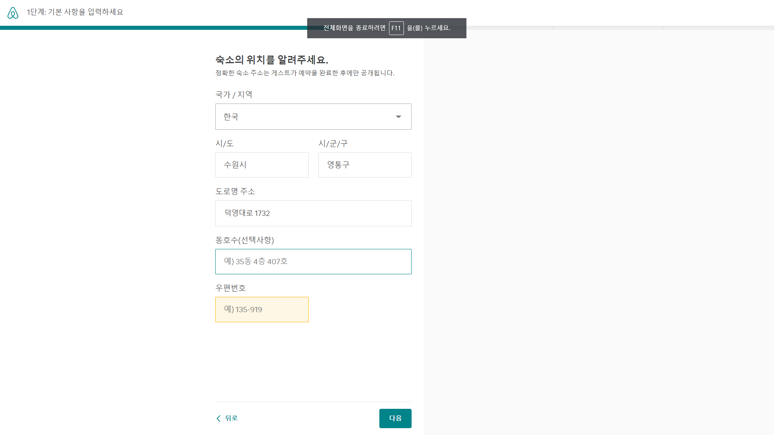
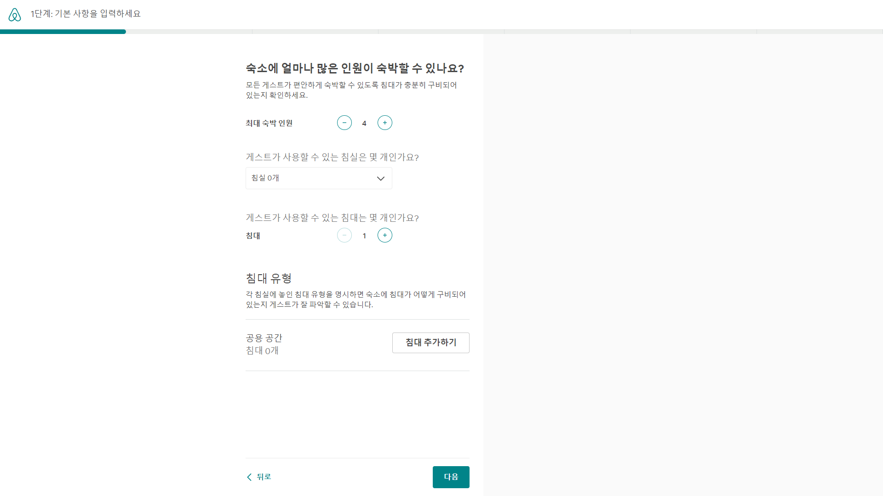
현행 숙박 공유 사이트 분석
초기 화면
로그인
회원 가입
방 정보 등록
HOST가 자신의 방을 등록하기
위한 등록 화면

Slide 8
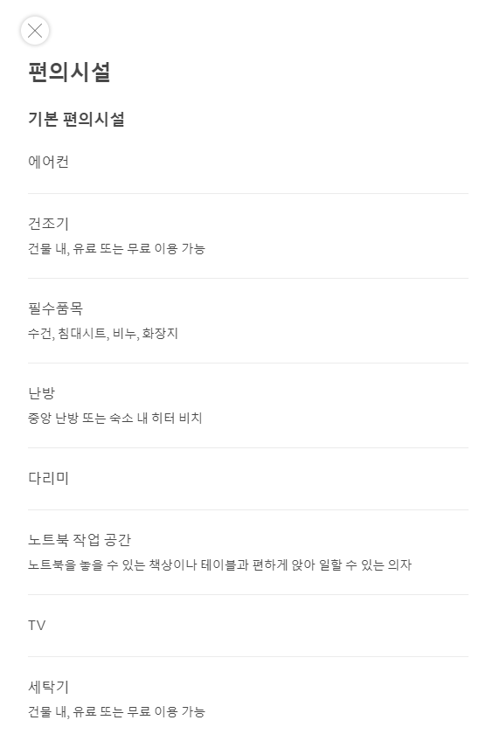
현행 숙박 공유 사이트 분석
초기 화면
로그인
회원 가입
방 정보 등록
방의 구체적인 정보를 제공하기 위해 HOST가 데이터를 입력하는 화면

Slide 9
현행 숙박 공유 사이트 분석
초기 화면
로그인
회원 가입
방 정보 등록
검색
GUEST가 방을 찾기 위한 SEARCH 화면

Slide 10
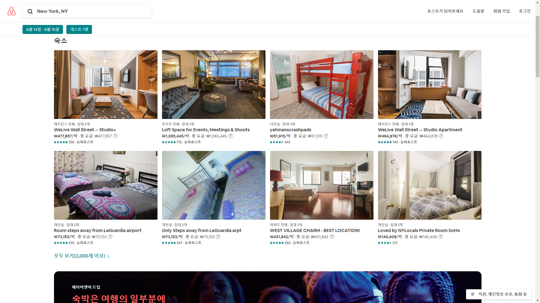
현행 숙박 공유 사이트 분석
초기 화면
로그인
회원 가입
방 정보 등록
검색
검색 리스트
GUEST가 방을 찾기 위한 SEARCH 화면

Slide 11
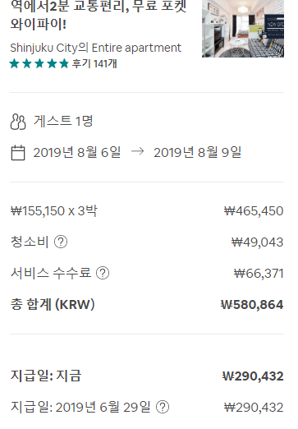
현행 숙박 공유 사이트 분석
초기 화면
로그인
회원 가입
방 정보 등록
검색
검색 리스트
예약
GUEST가 방을 예약하기 위한 RESERVATION 화면

Slide 12
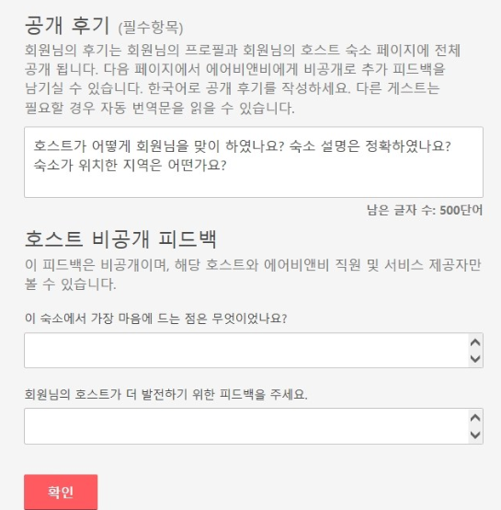
현행 숙박 공유 사이트 분석
초기 화면
로그인
회원 가입
방 정보 등록
검색
검색 리스트
예약
리뷰 작성
GUEST가 방을 이용하고 평점을 남길 수 있는 REVIEW 화면

Slide 13
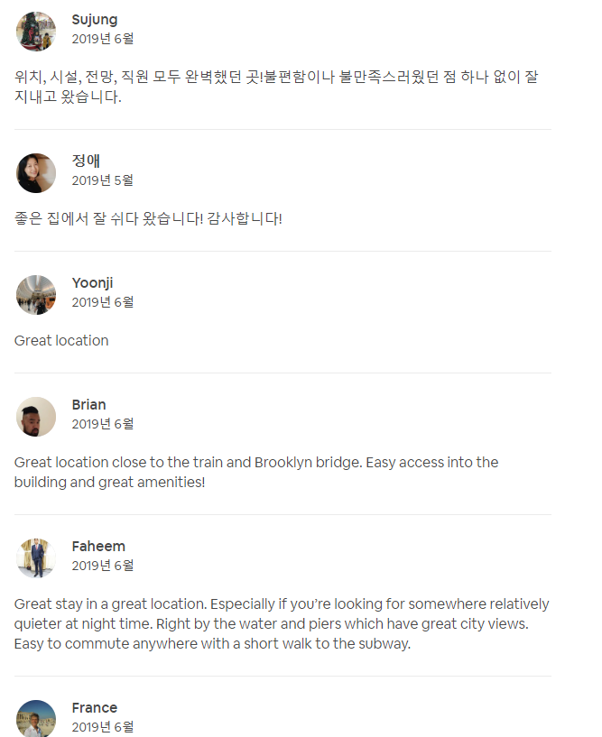
현행 숙박 공유 사이트 분석
초기 화면
로그인
회원 가입
방 정보 등록
검색
검색 리스트
예약
리뷰 작성
리뷰 리스트
GUEST가 방을 이용하고 평점을 남길 수 있는 REVIEW 화면

Slide 14
2. The requirements stage
가장 처음 보여지는 초기 화면
USER의 DATA를 받는 회원 가입, 로그인 화면
방 주인 HOST가 자신의 방을 등록하기 위한 등록 화면
GUEST가 방을 찾기 위한 SEARCH 화면
GUEST가 방을 예약하기 위한 RESERVATION 화면
GUEST가 방을 이용하고 평점을 남길 수 있는 REVIEW 화면

Slide 15
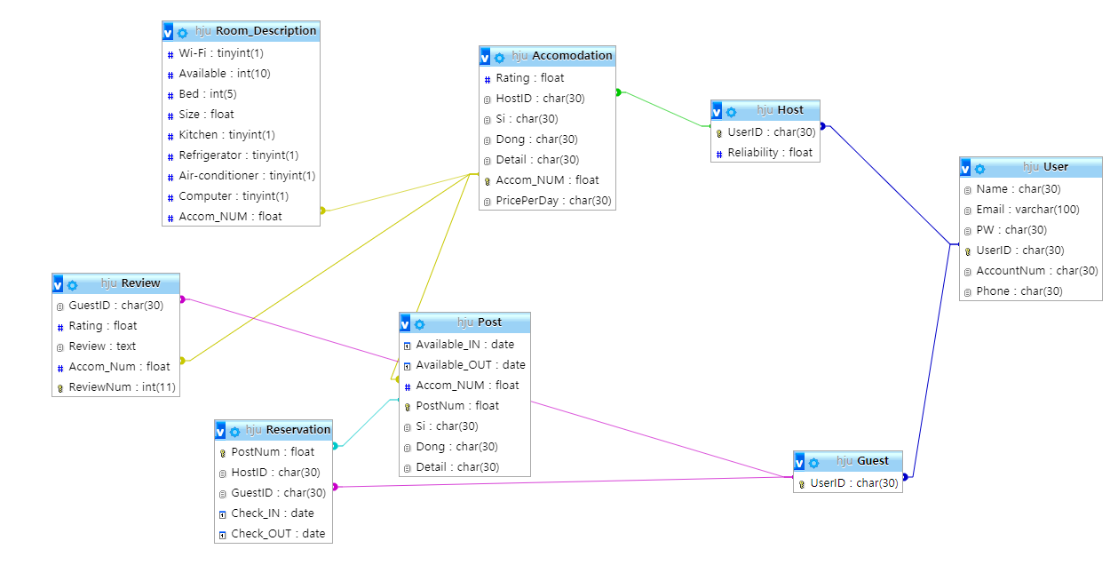
3. The design stage- Db design drawing

Slide 16
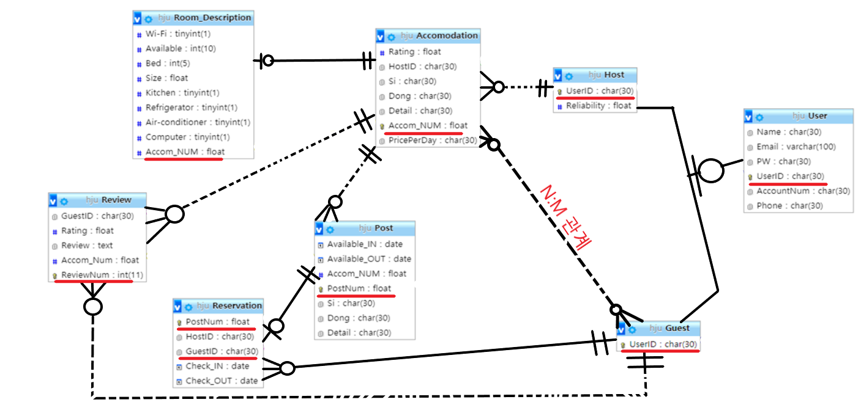
3. The design stage- E-R diagram

Slide 17
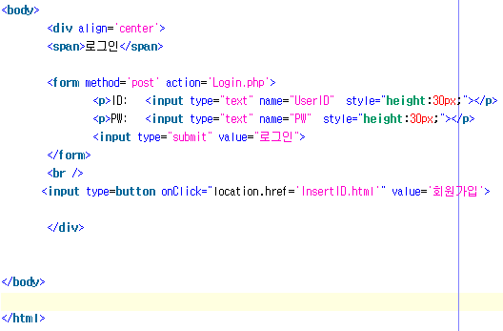
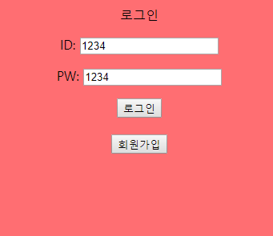
4.The implement stage - 로그인 화면
관계도 디자인 스샷.

Slide 18
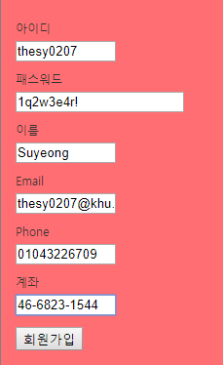
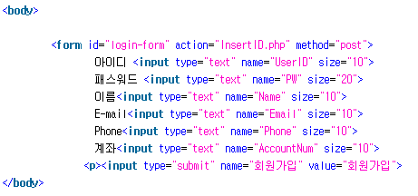
4.The implement stage - 회원가입 화면

Slide 19
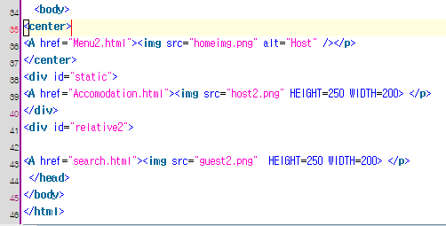

4.The implement stage - 홈 화면(1)-호스팅하기, 둘러보기 선택

Slide 20

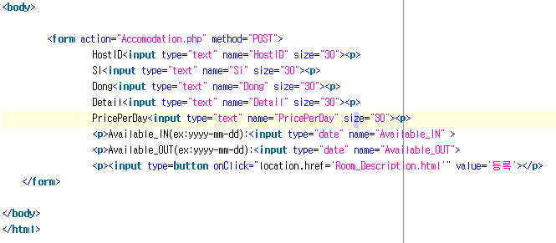
4.The implement stage - host의 방 정보 입력 화면

Slide 21
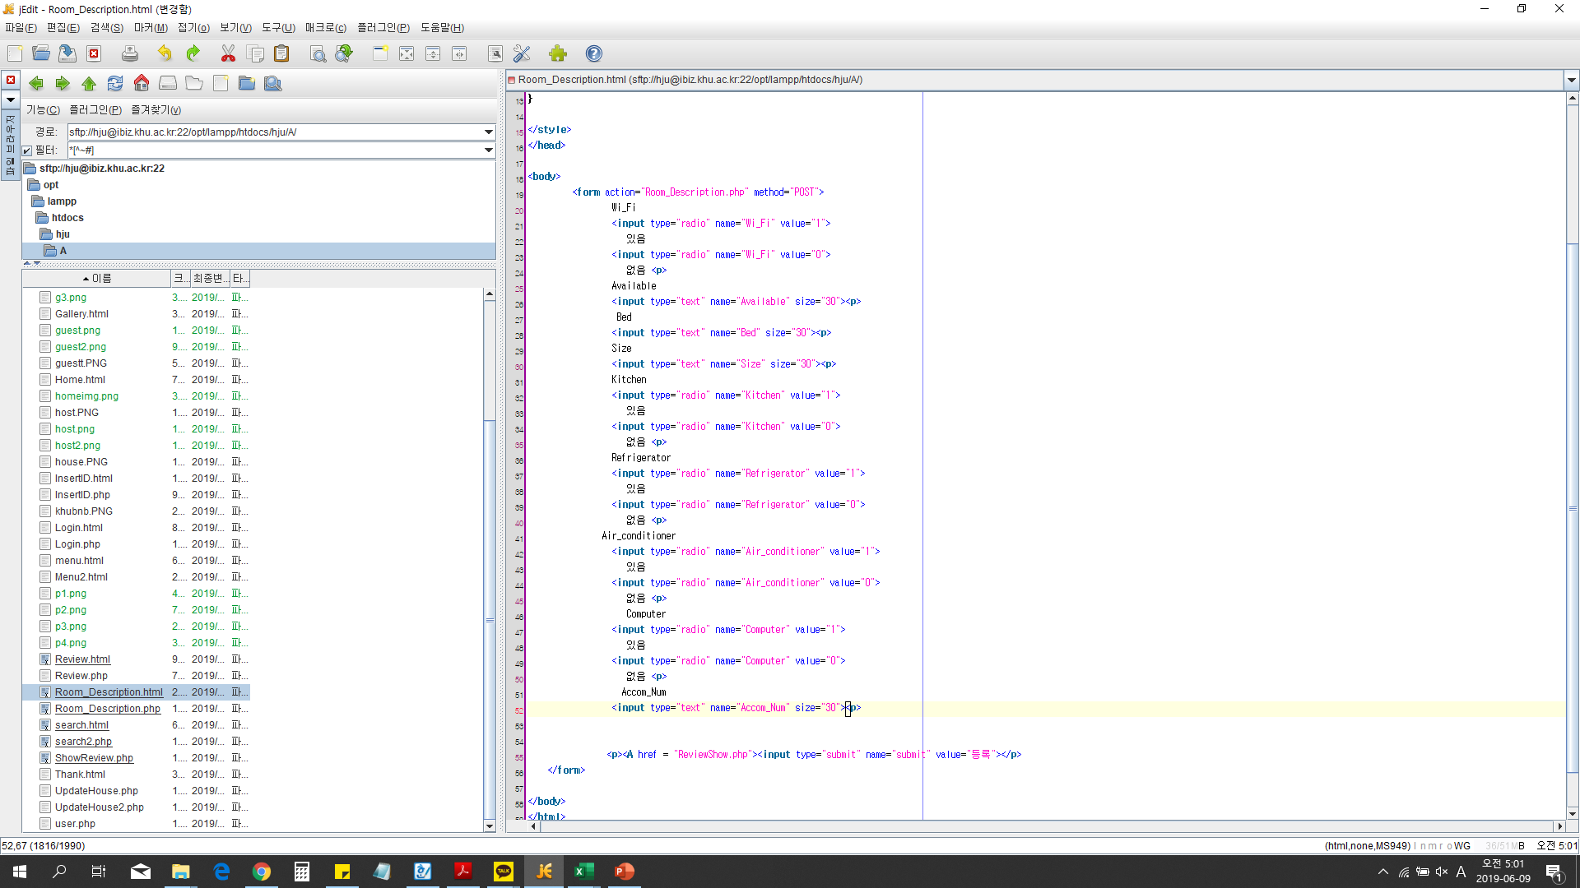

4.The implement stage - host의 방 상세정보 입력 화면

Slide 22
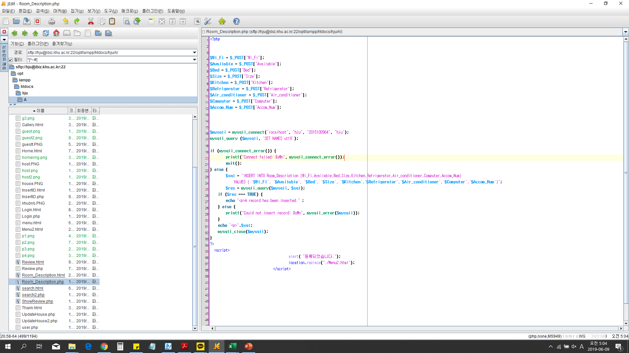
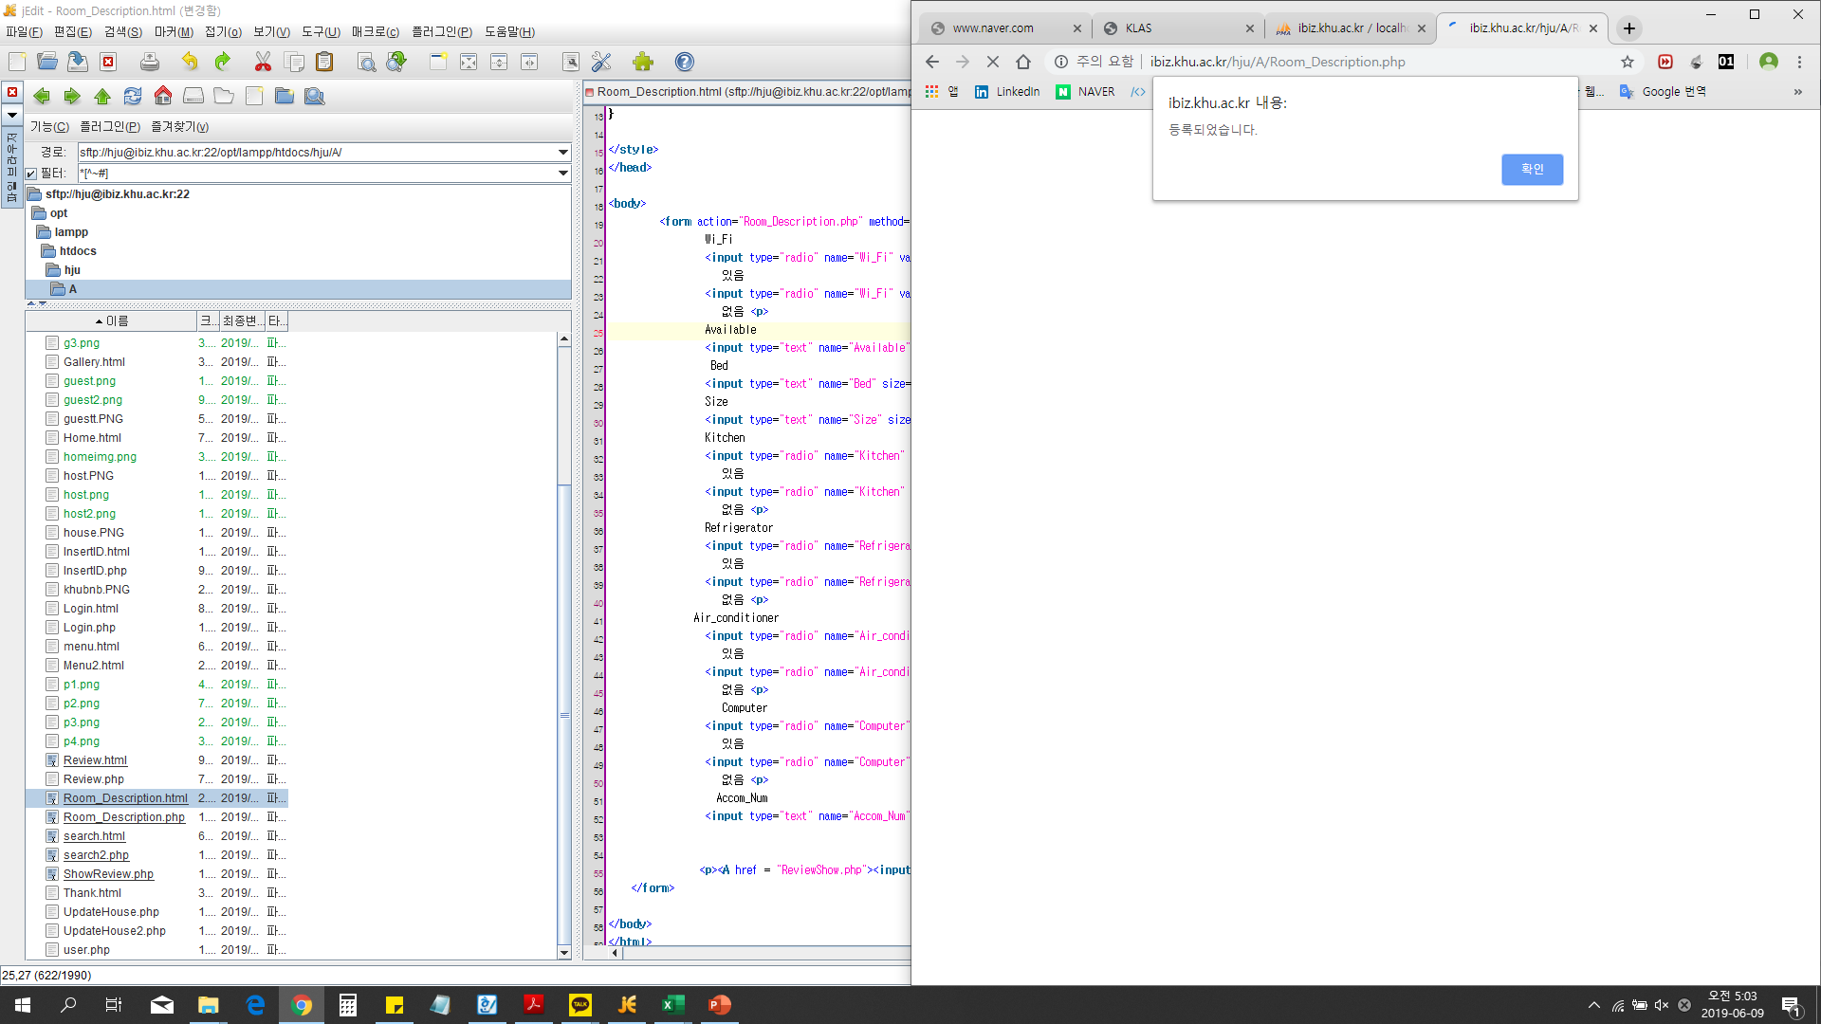
4.The implement stage - host의 방 정보 입력 후, php문

Slide 23
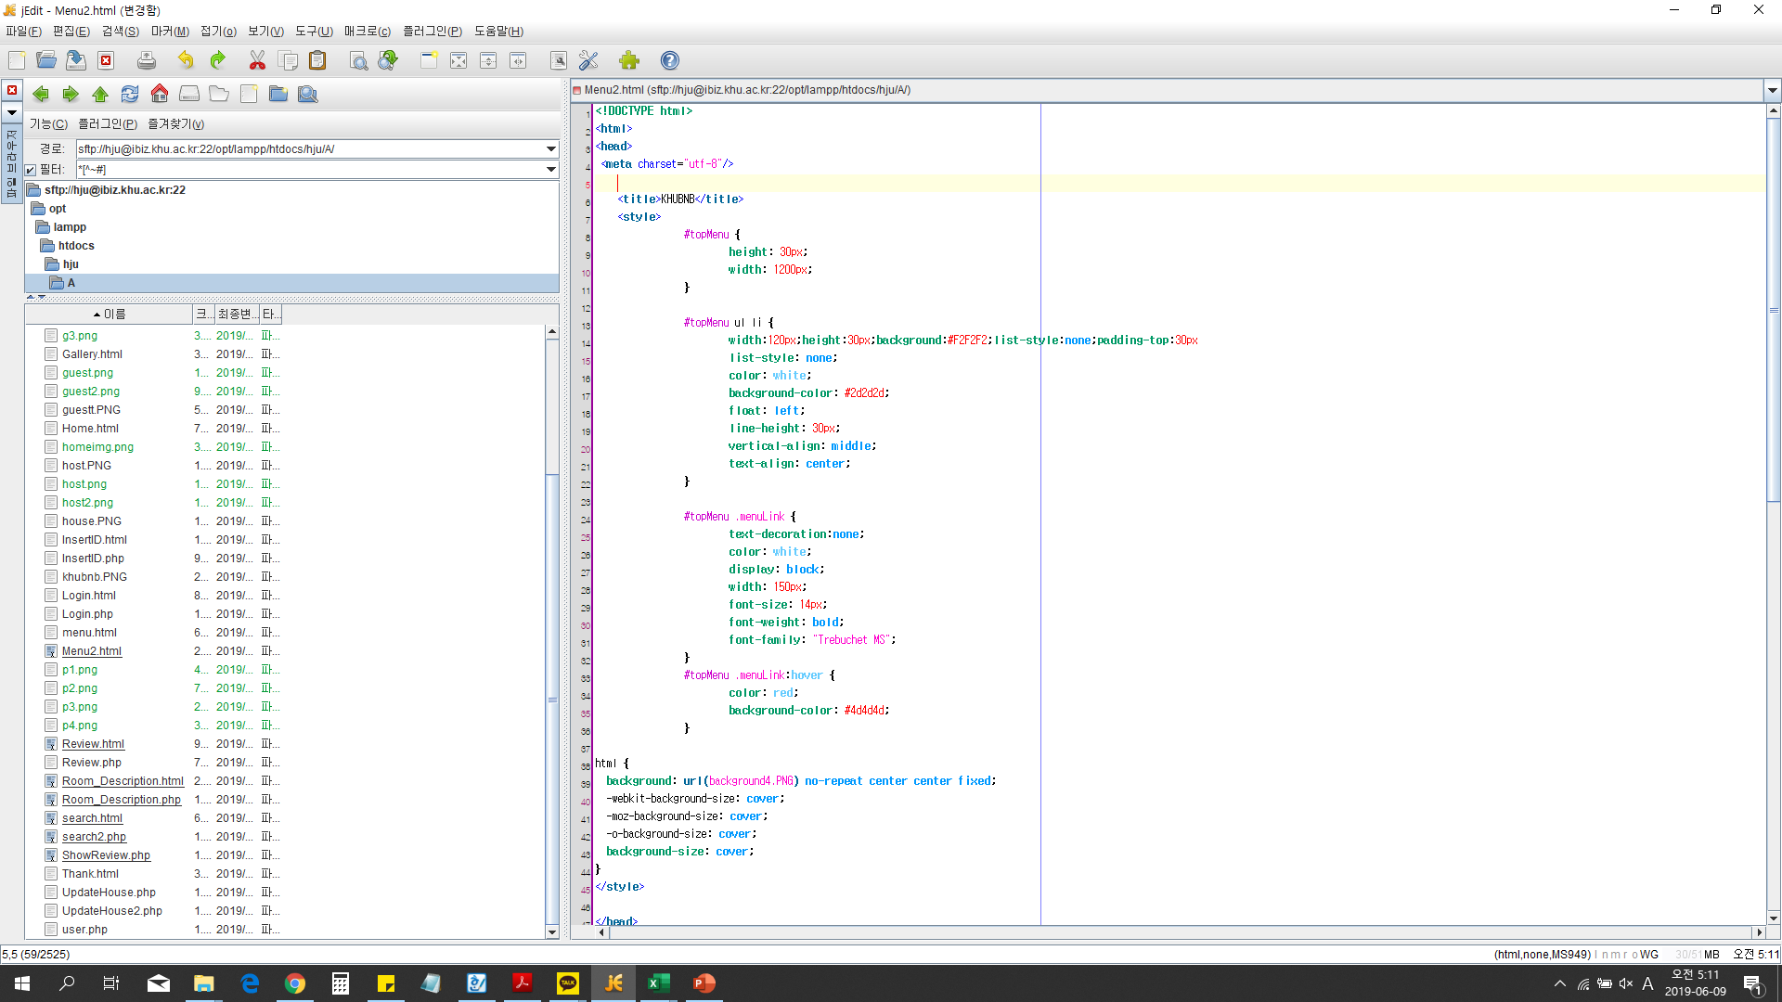
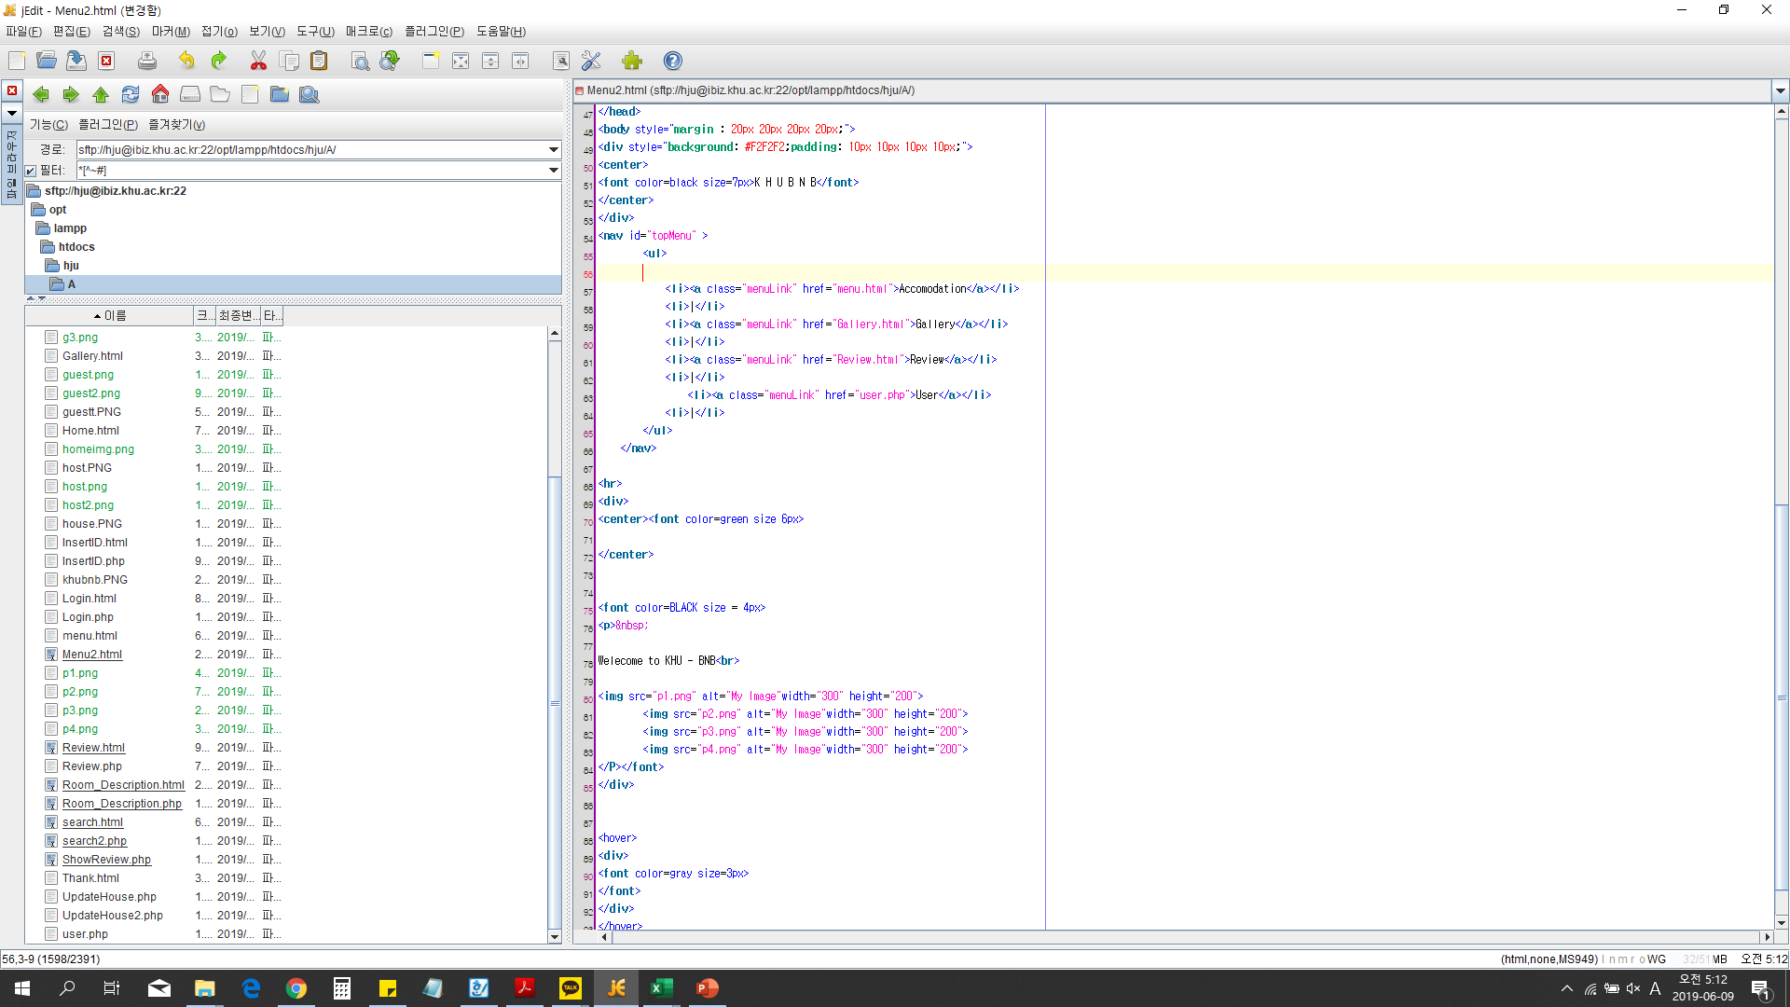
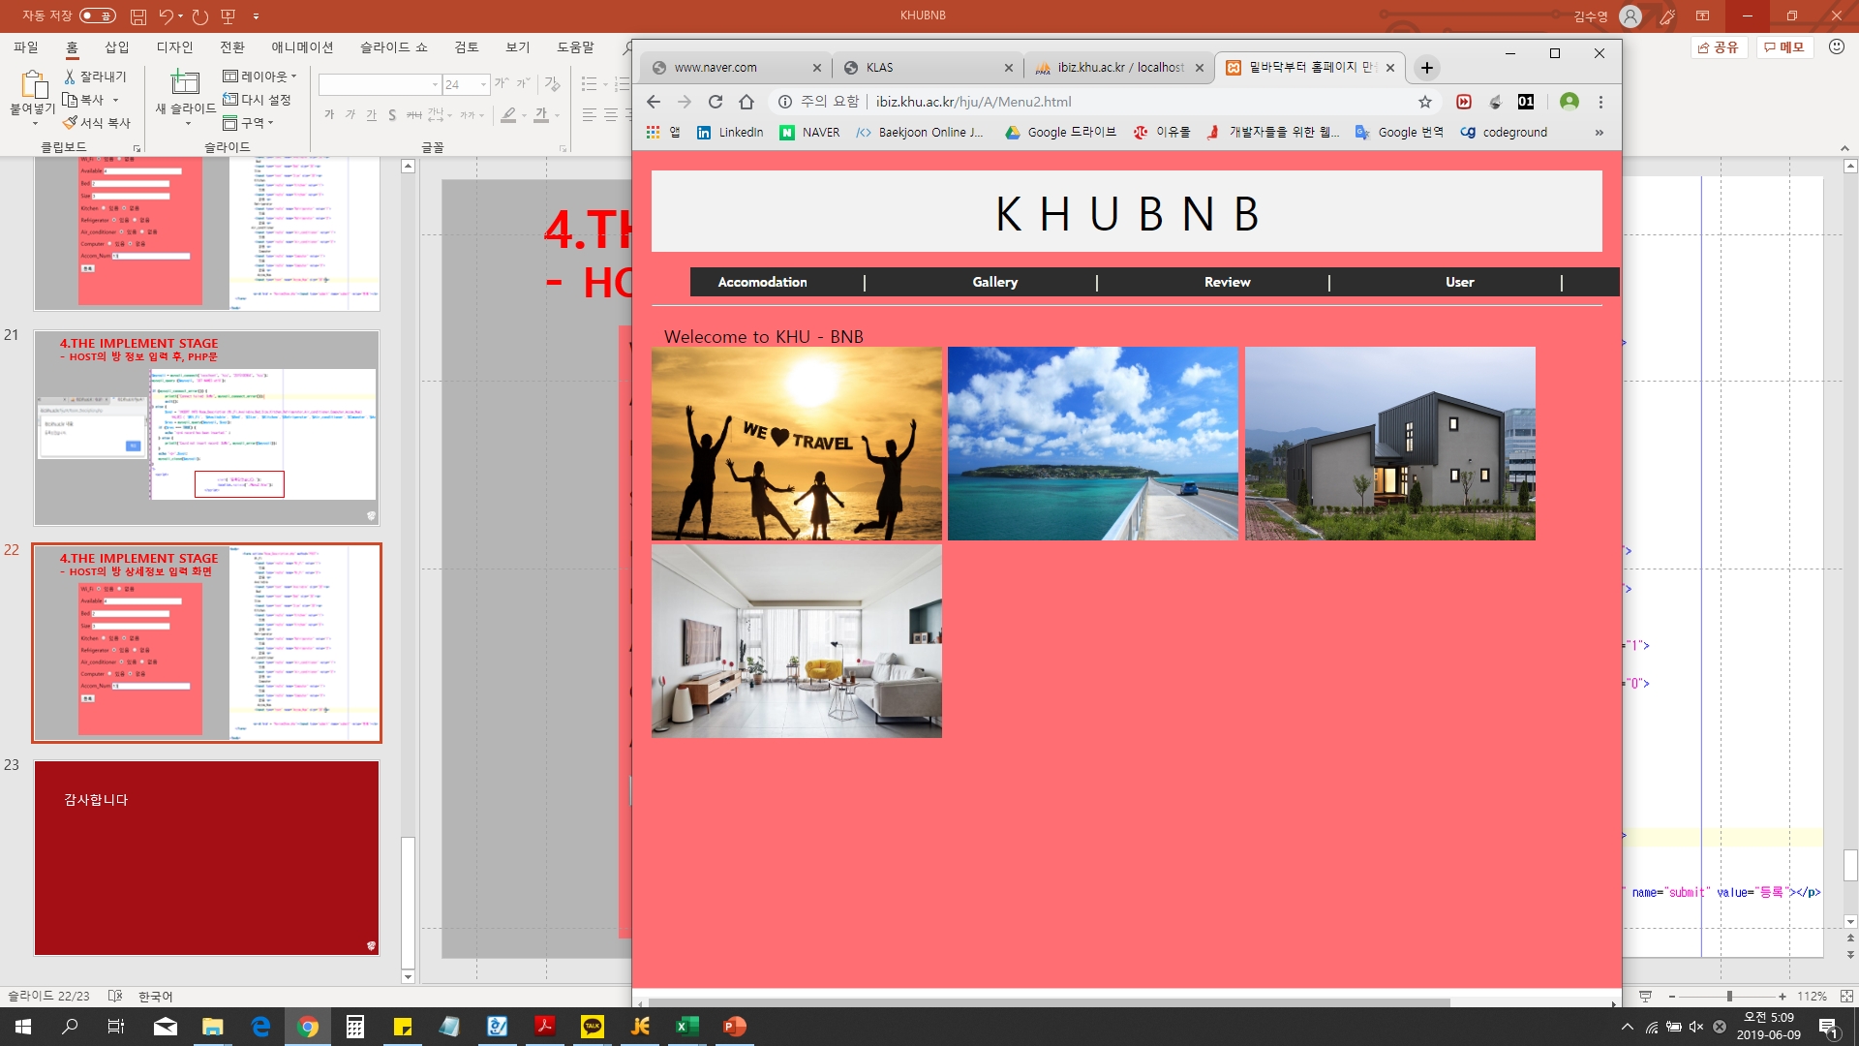
4.The implement stage - 메인 화면

Slide 24
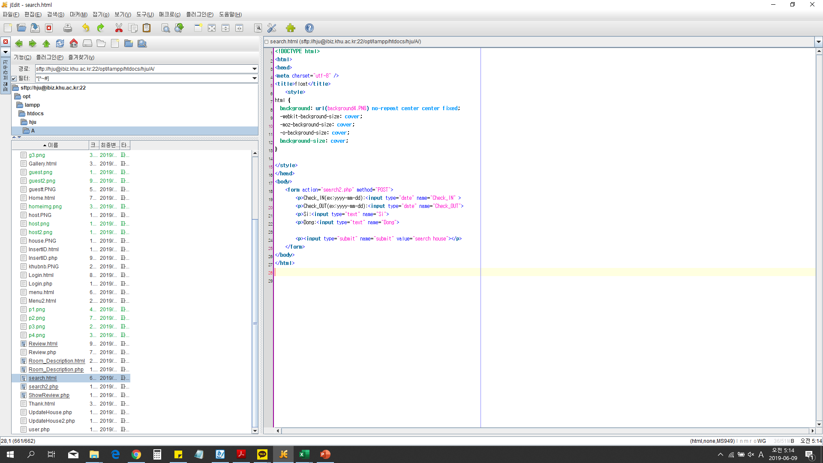
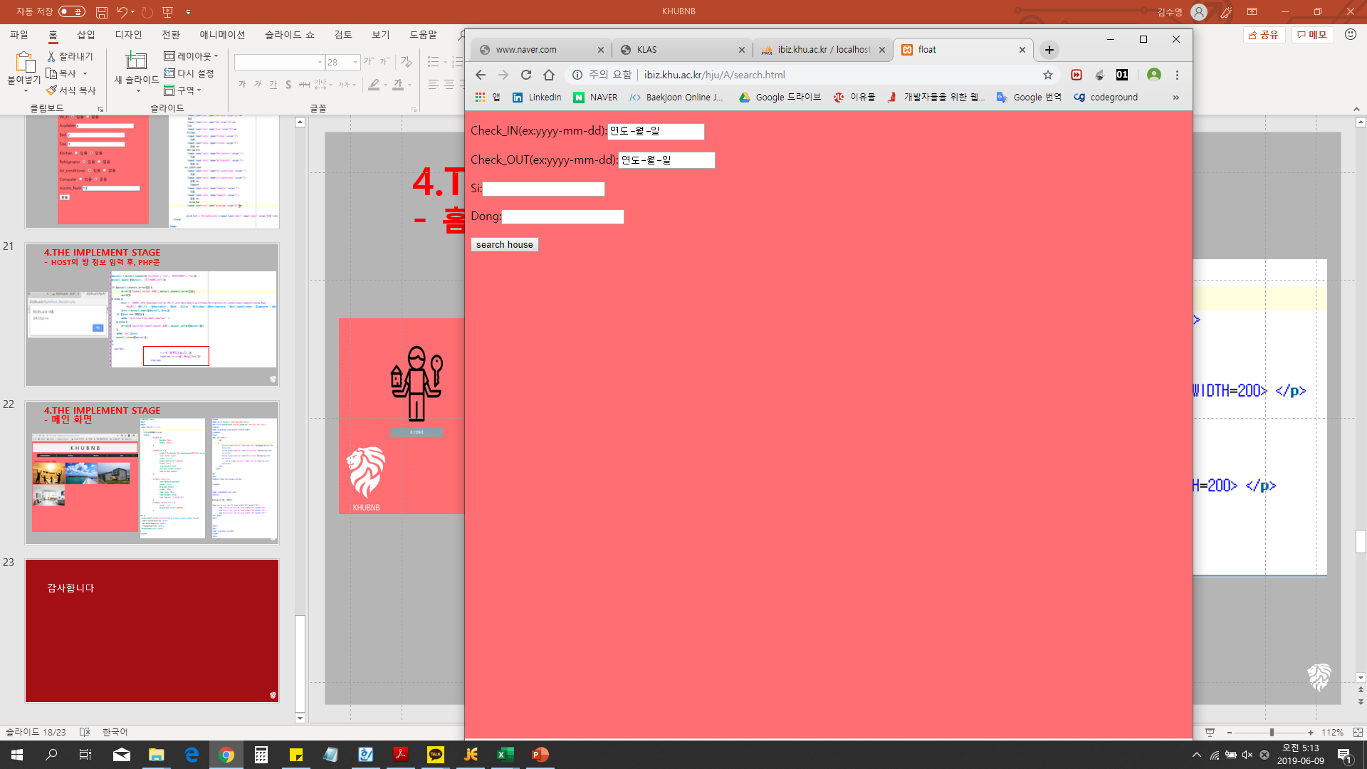
4.The implement stage - 검색 화면

Slide 25
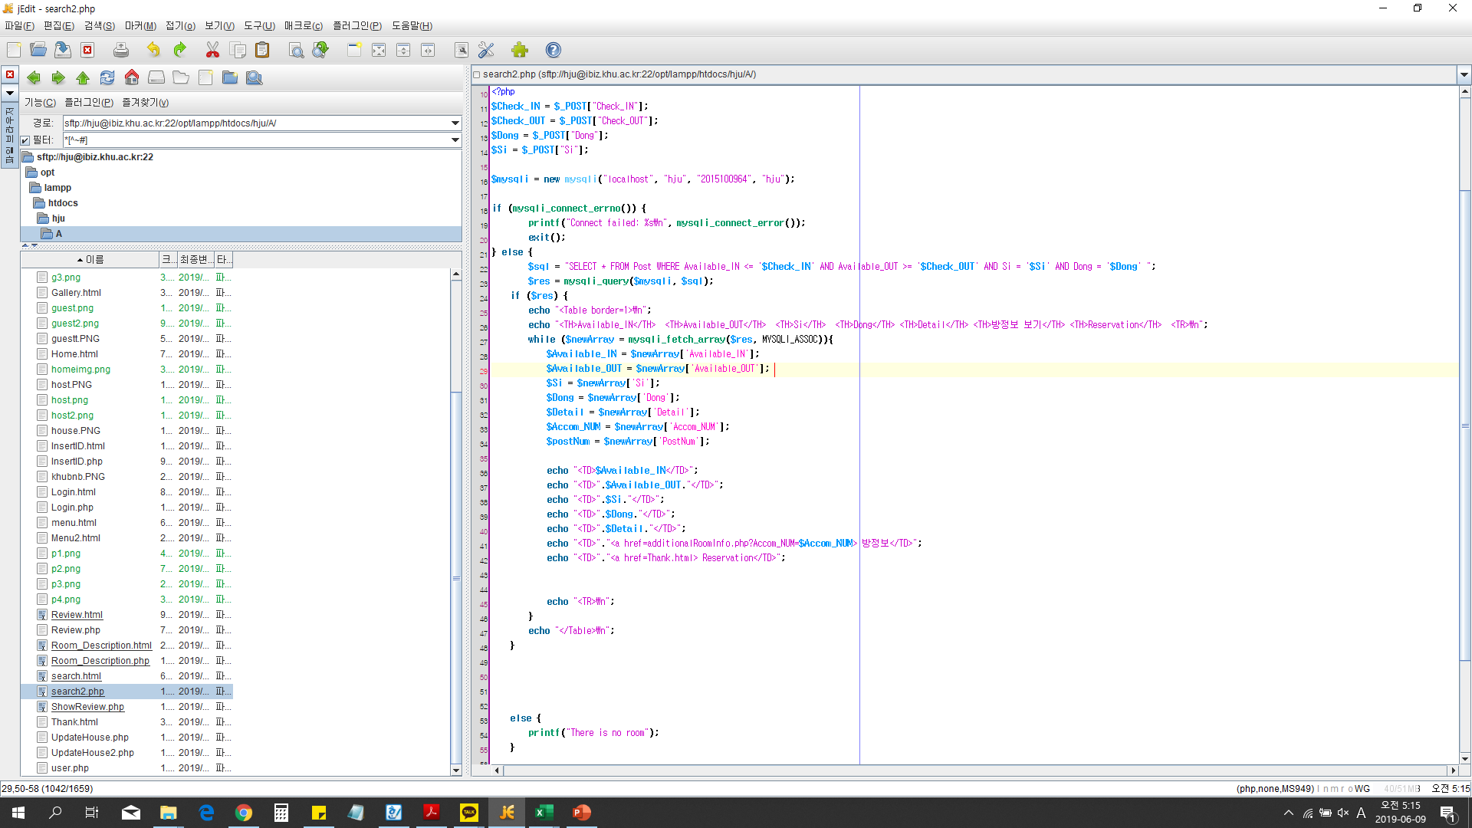
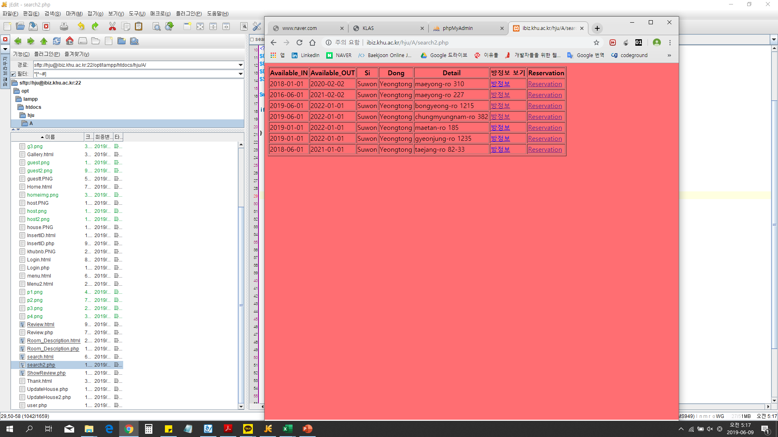
4.The implement stage - 검색 결과 화면

Slide 26
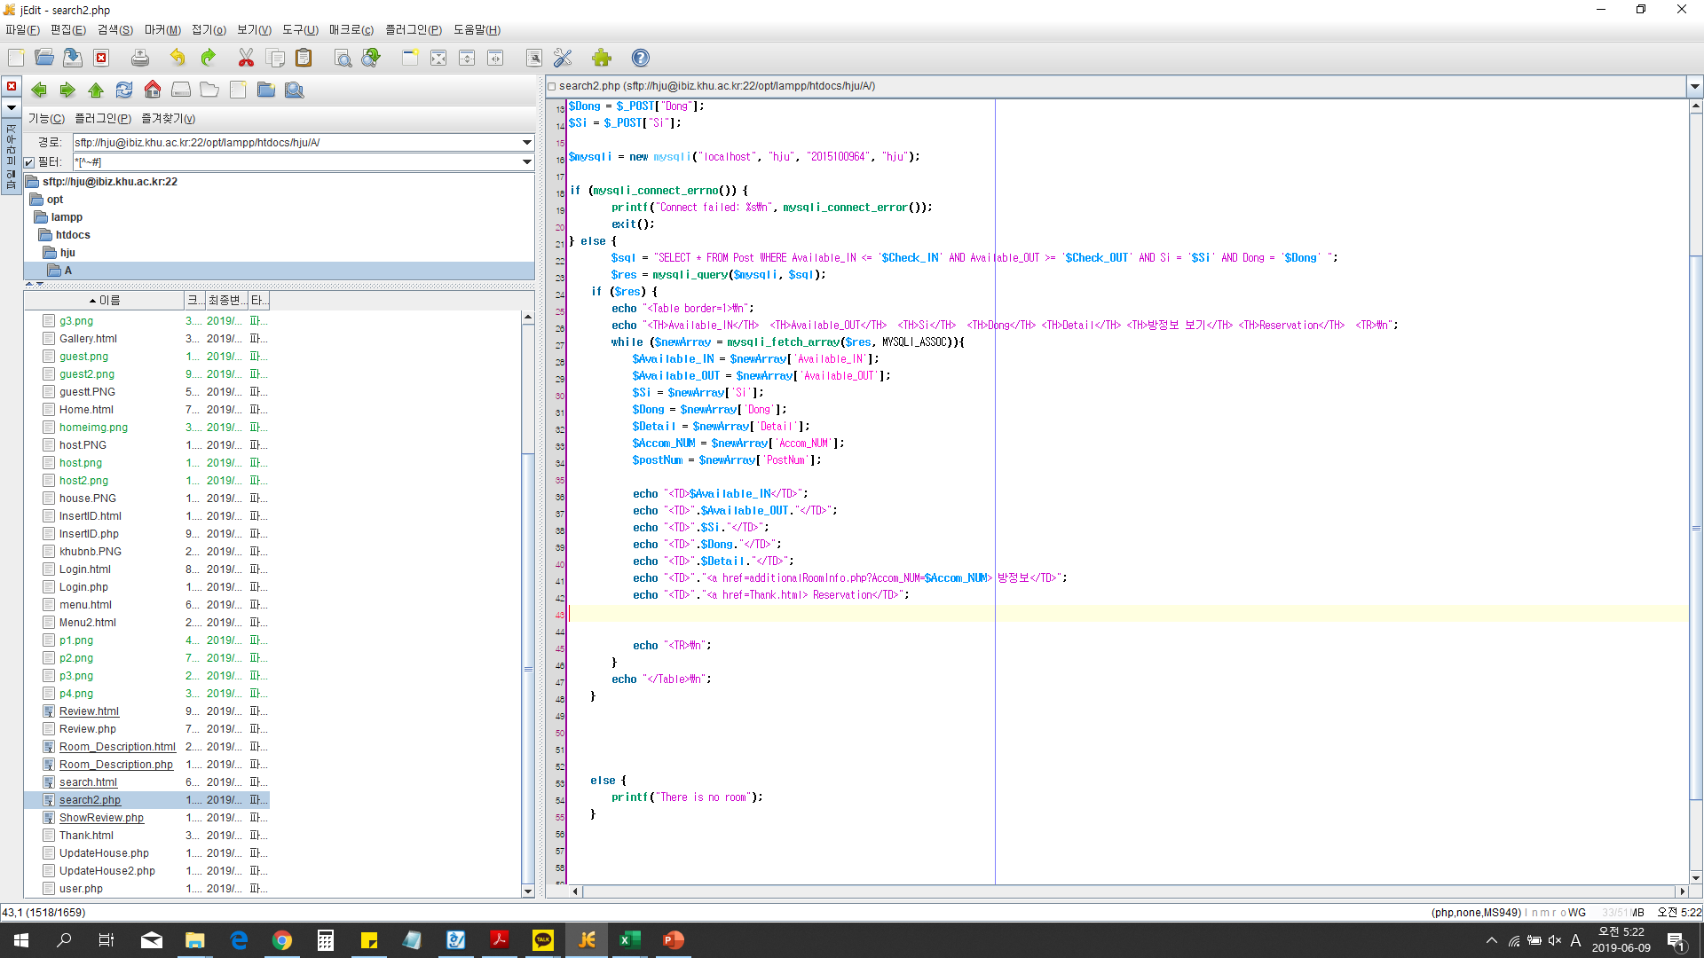
4.The implement stage - 검색 결과 화면에서 [방 정보 보기] 눌렀을 때

Slide 27
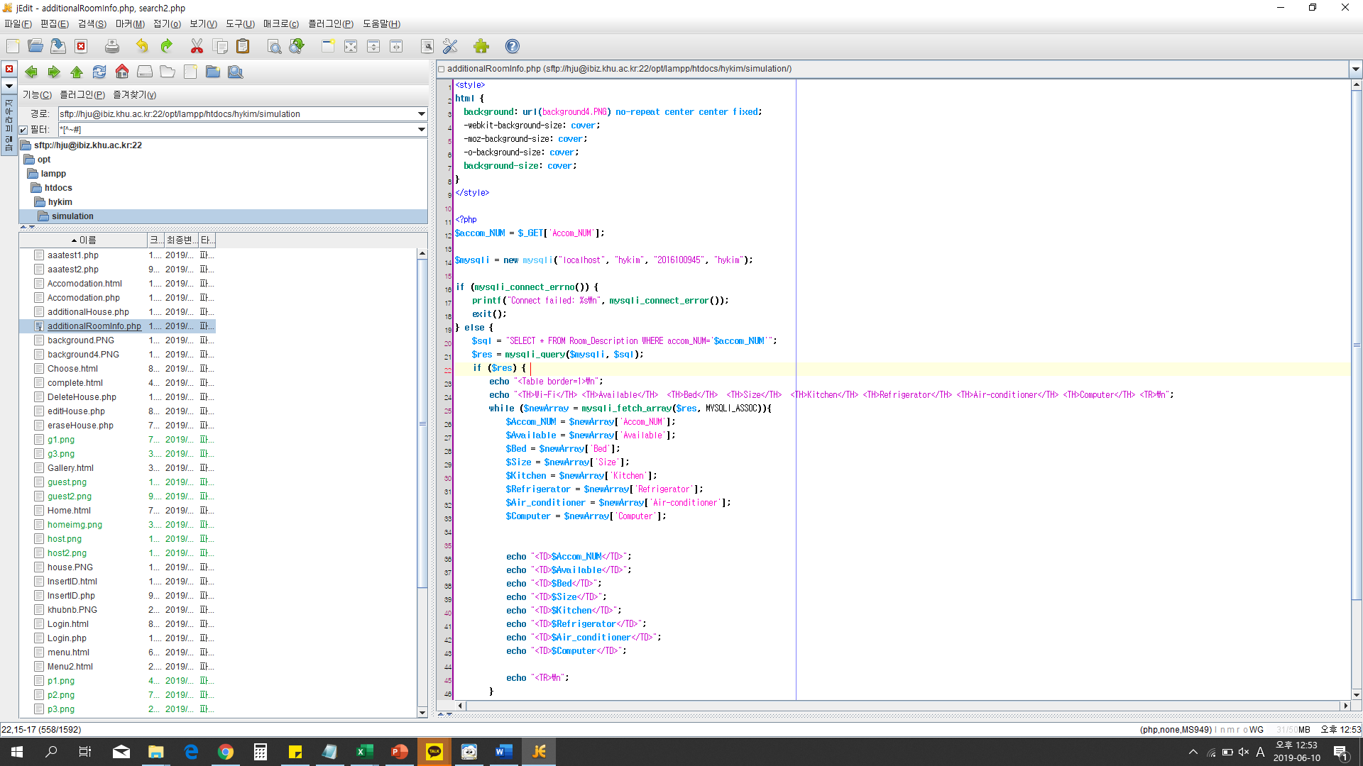
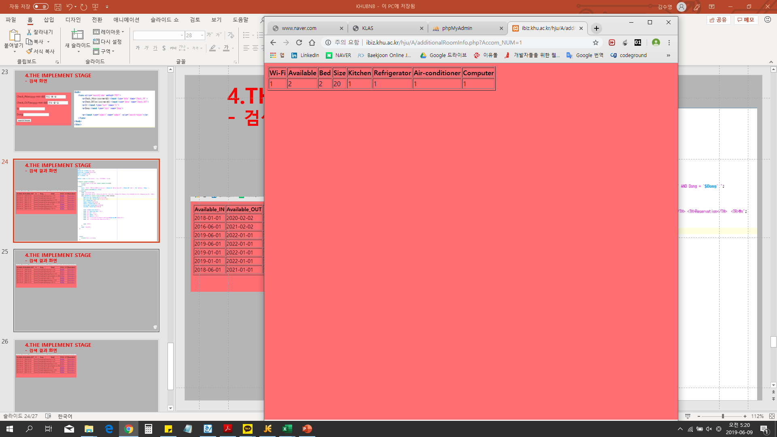
4.The implement stage - 검색 결과 화면에서 [방 정보 보기] 눌렀을 때

Slide 28
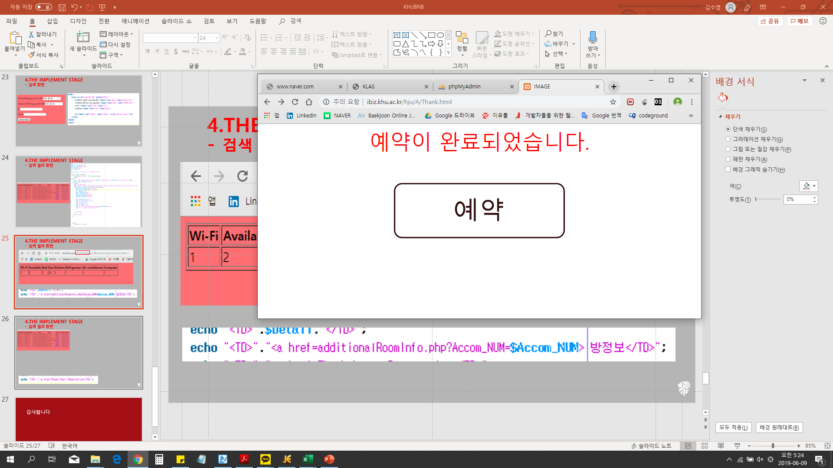
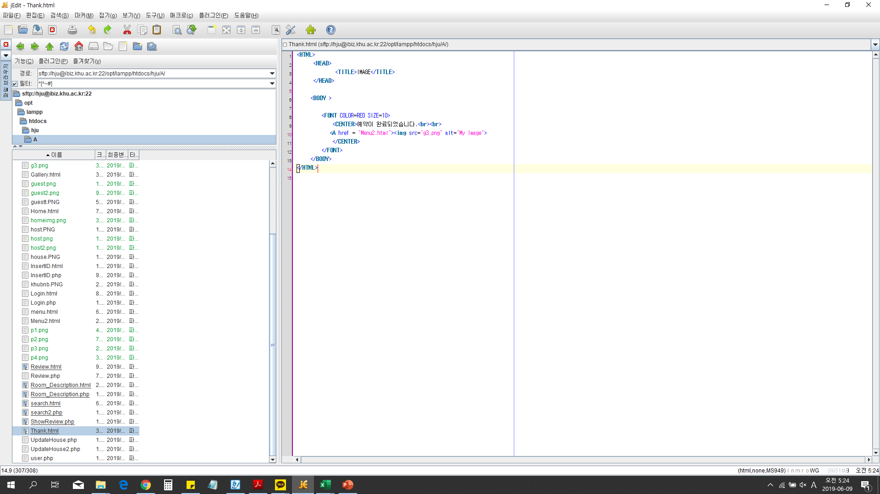
4.The implement stage - 검색 결과 화면에서 [RESERVATION] 눌렀을 때

Slide 29
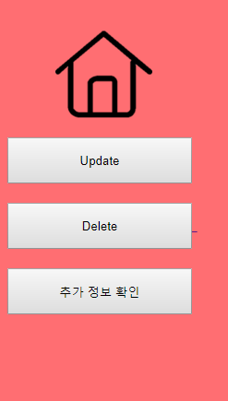
4.The implement stage - HOST의 방 정보 관리 페이지

Slide 30
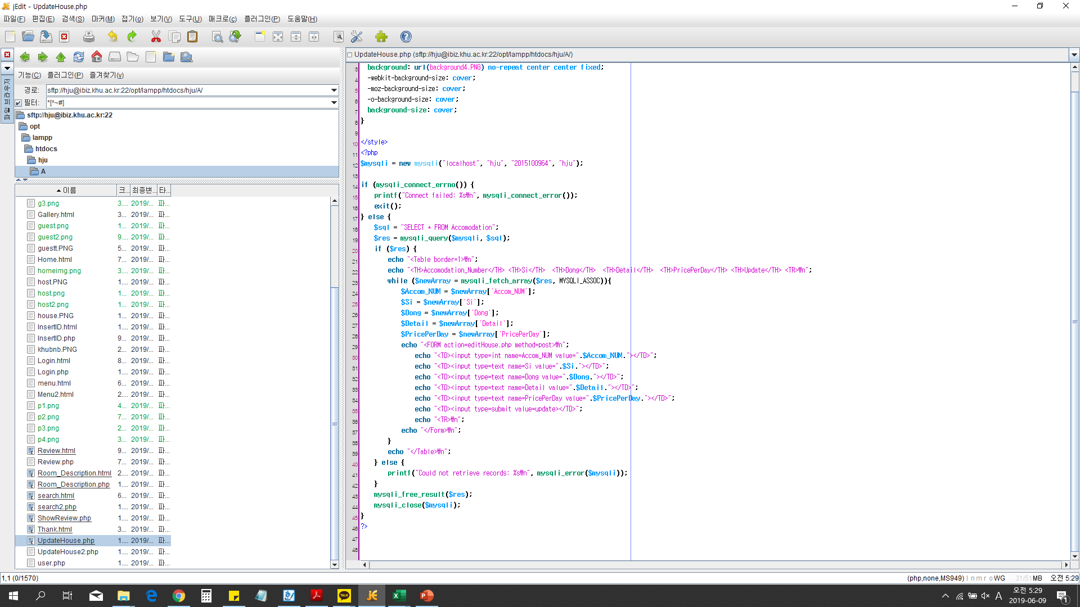
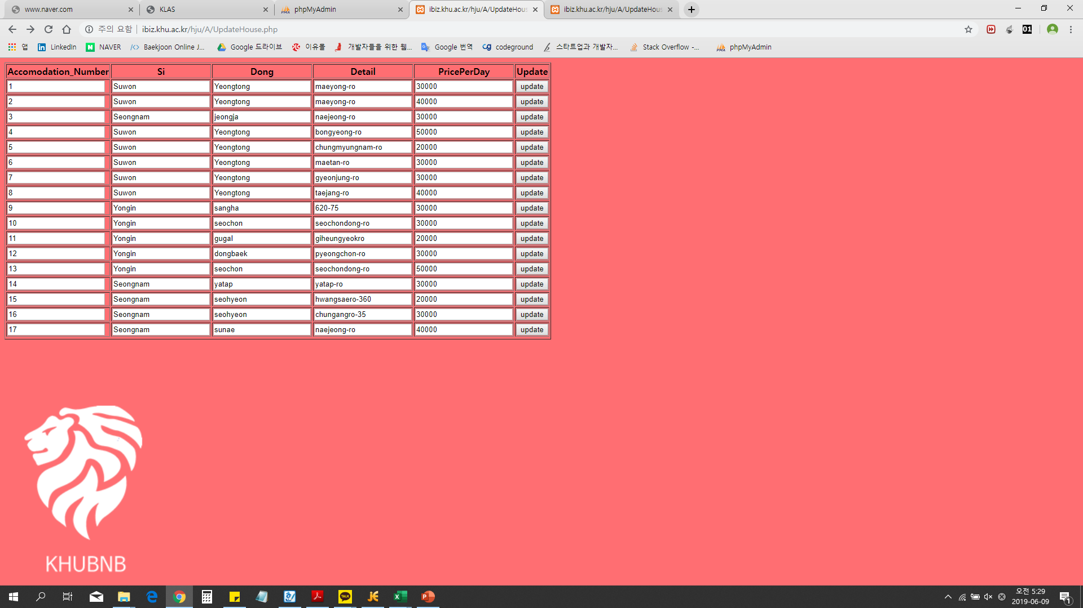
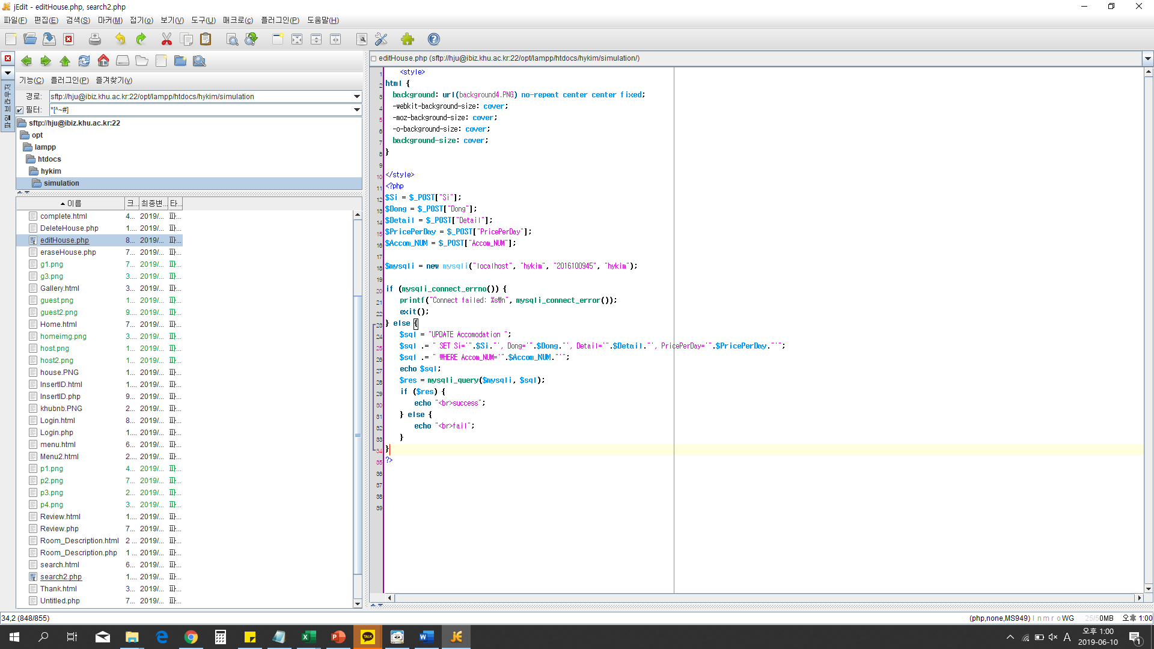
4.The implement stage - HOST의 방 정보 관리 페이지-update

Slide 31
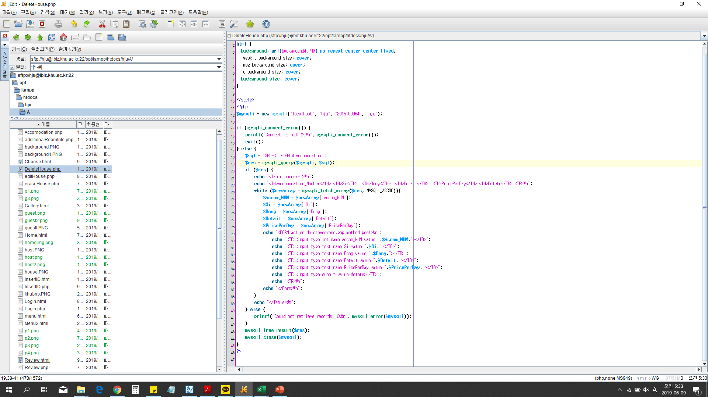
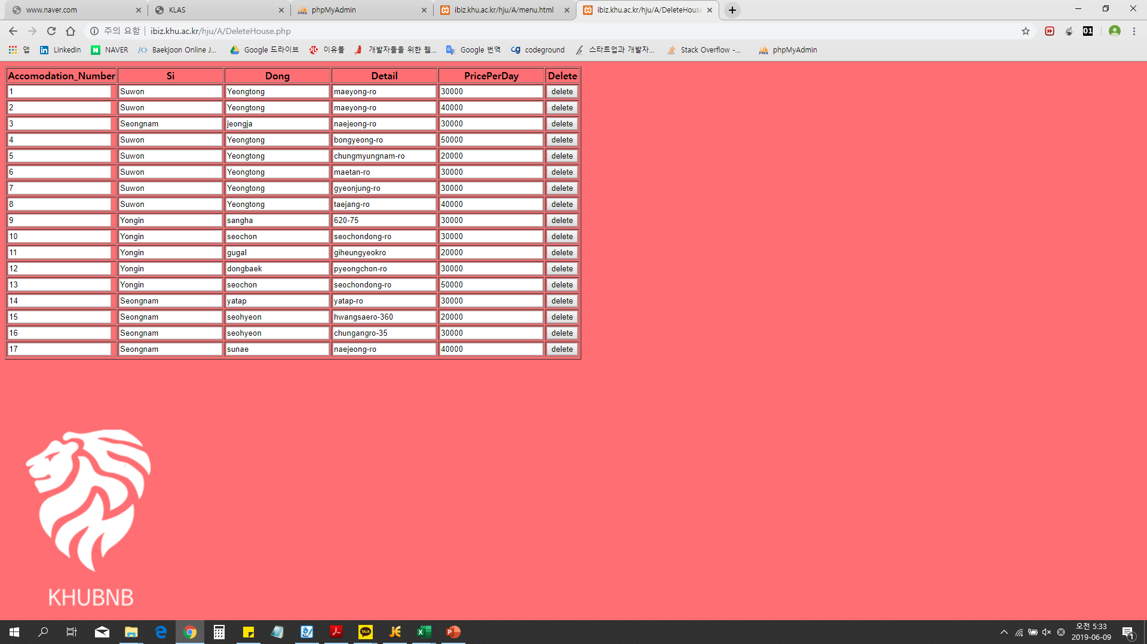
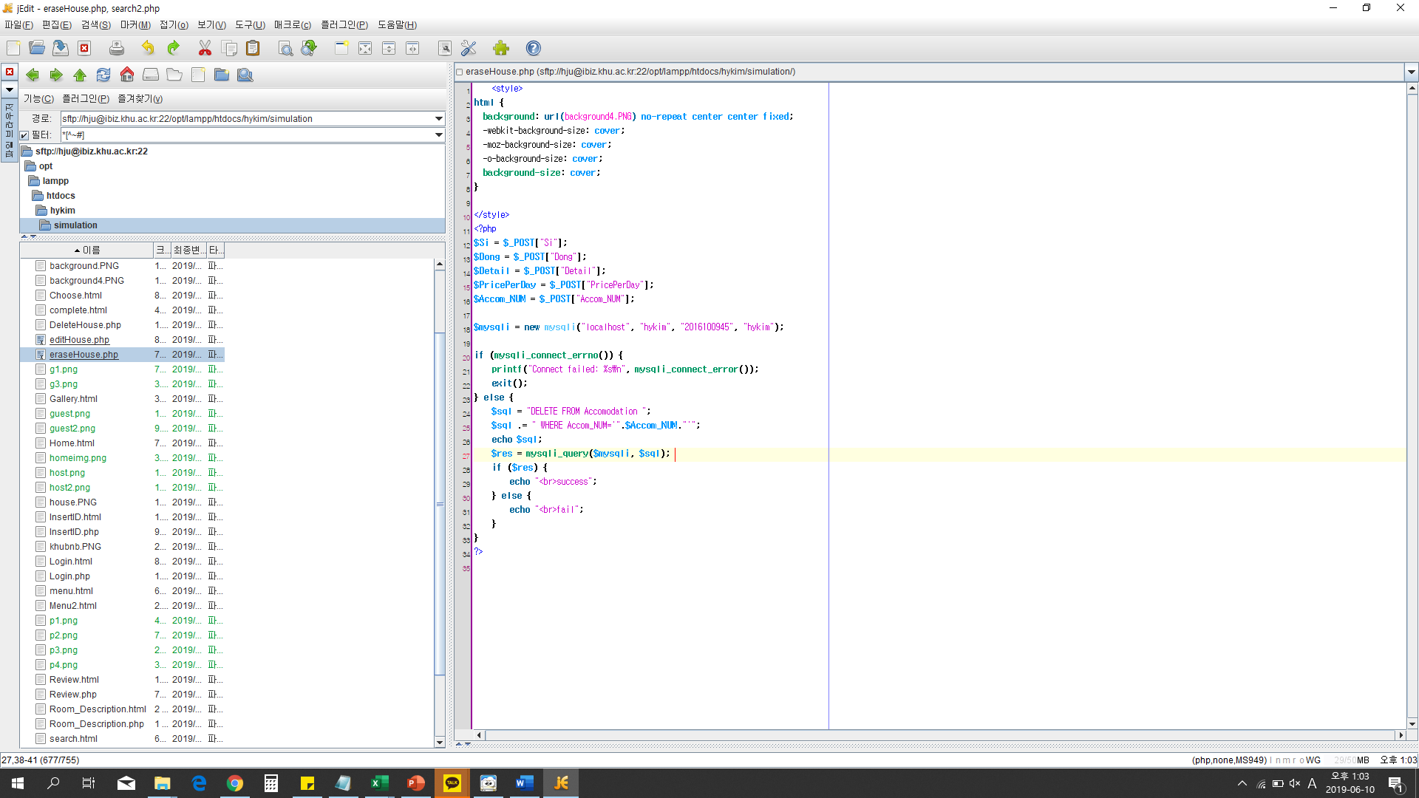
4.The implement stage - HOST의 방 정보 관리 페이지-delete

Slide 32
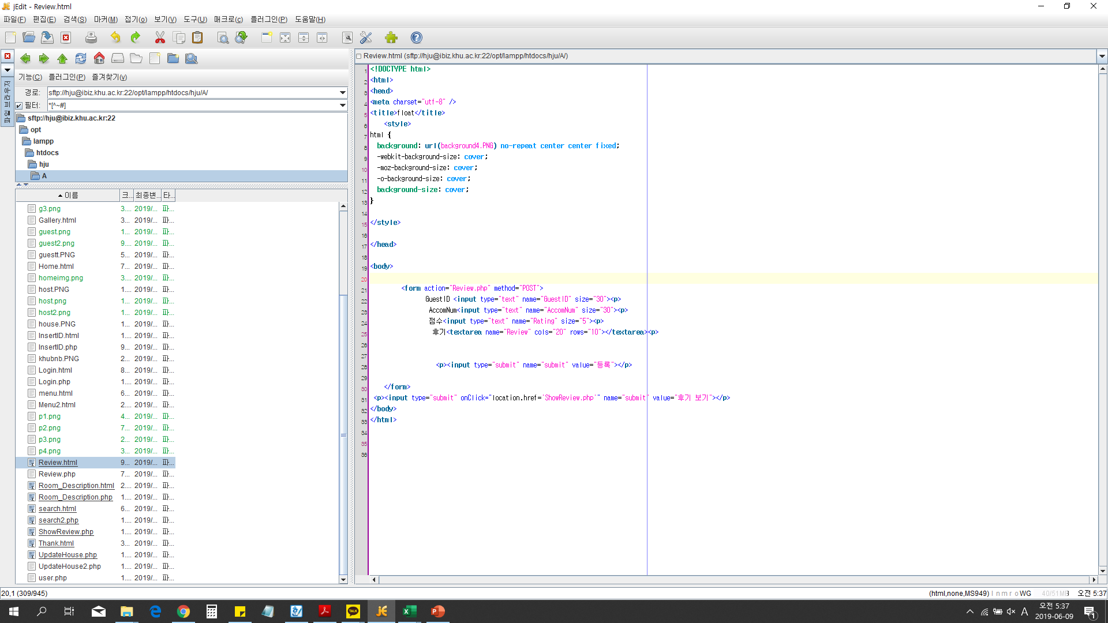
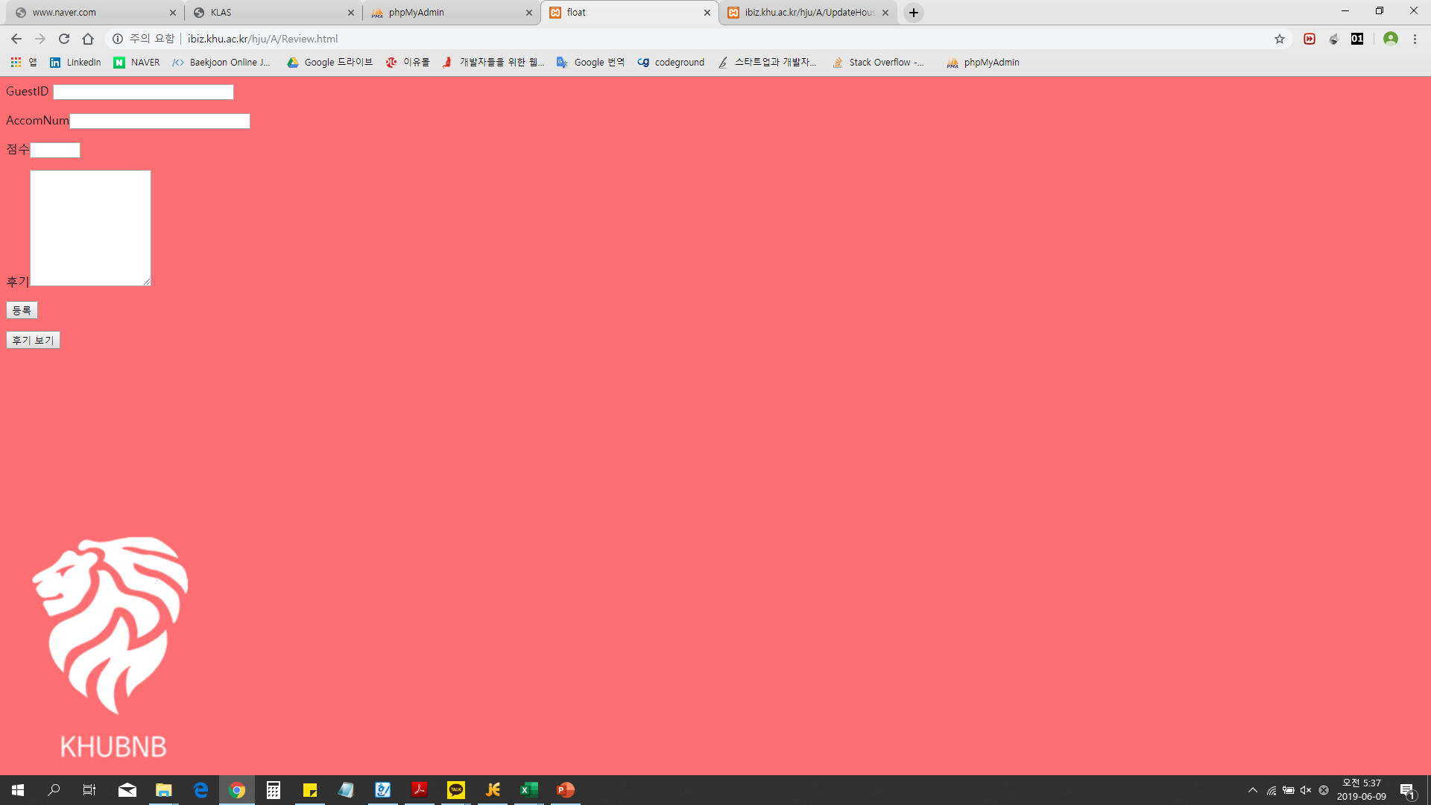
4.The implement stage - 리뷰 작성 페이지

Slide 33
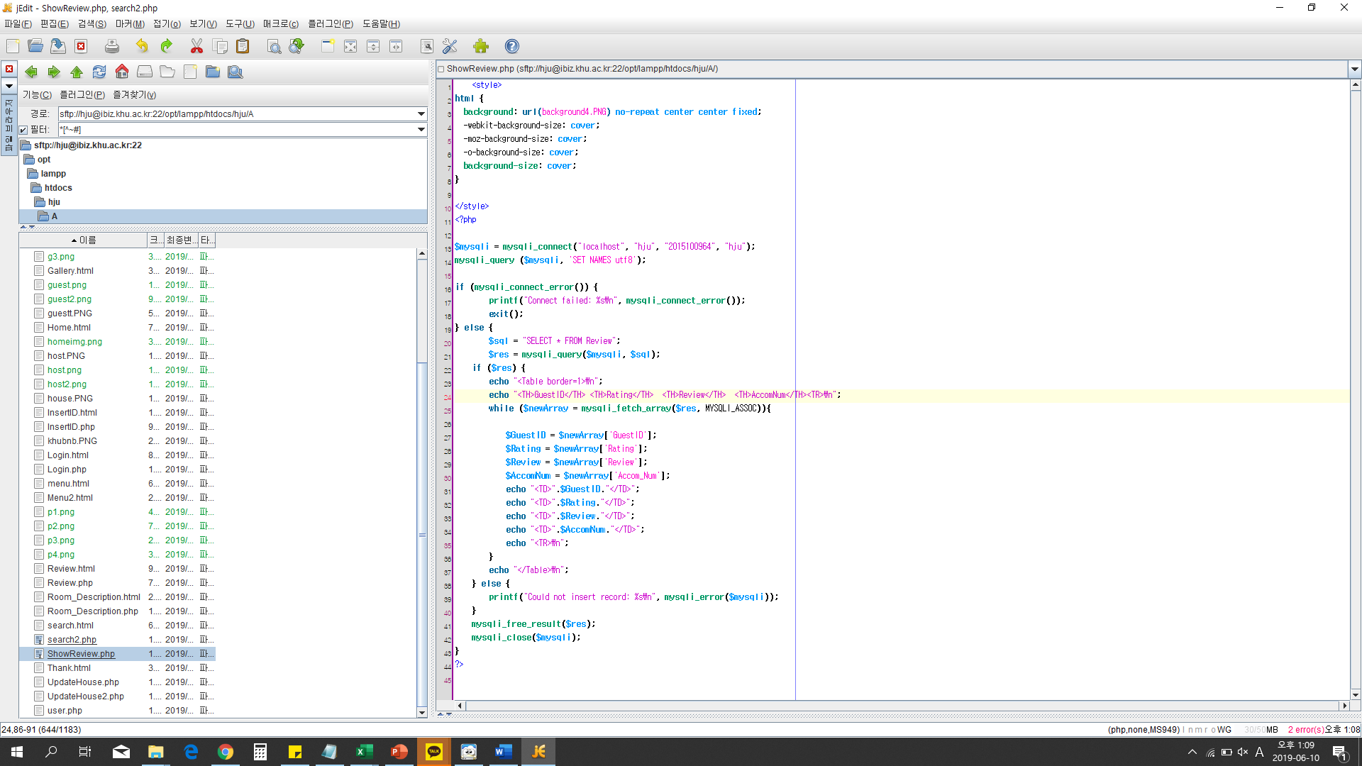
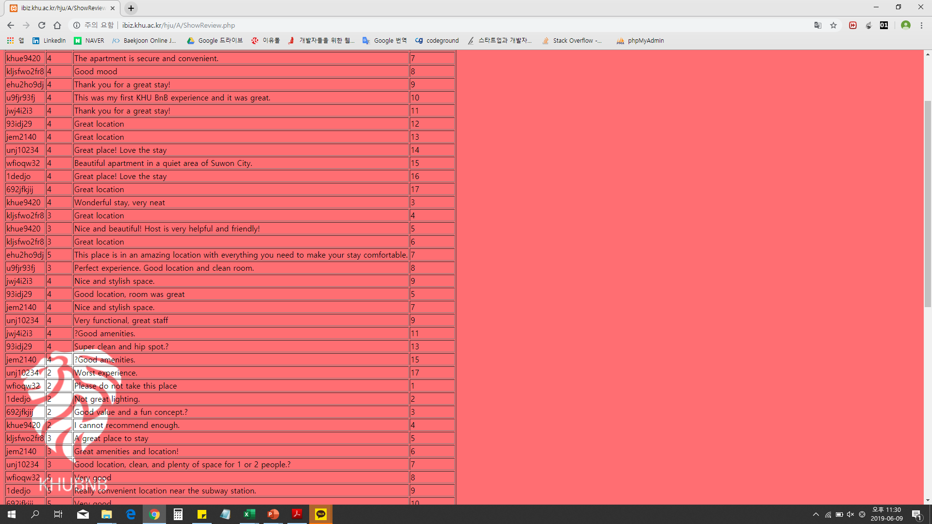
4.The implement stage - 리뷰 작성 페이지

Slide 34
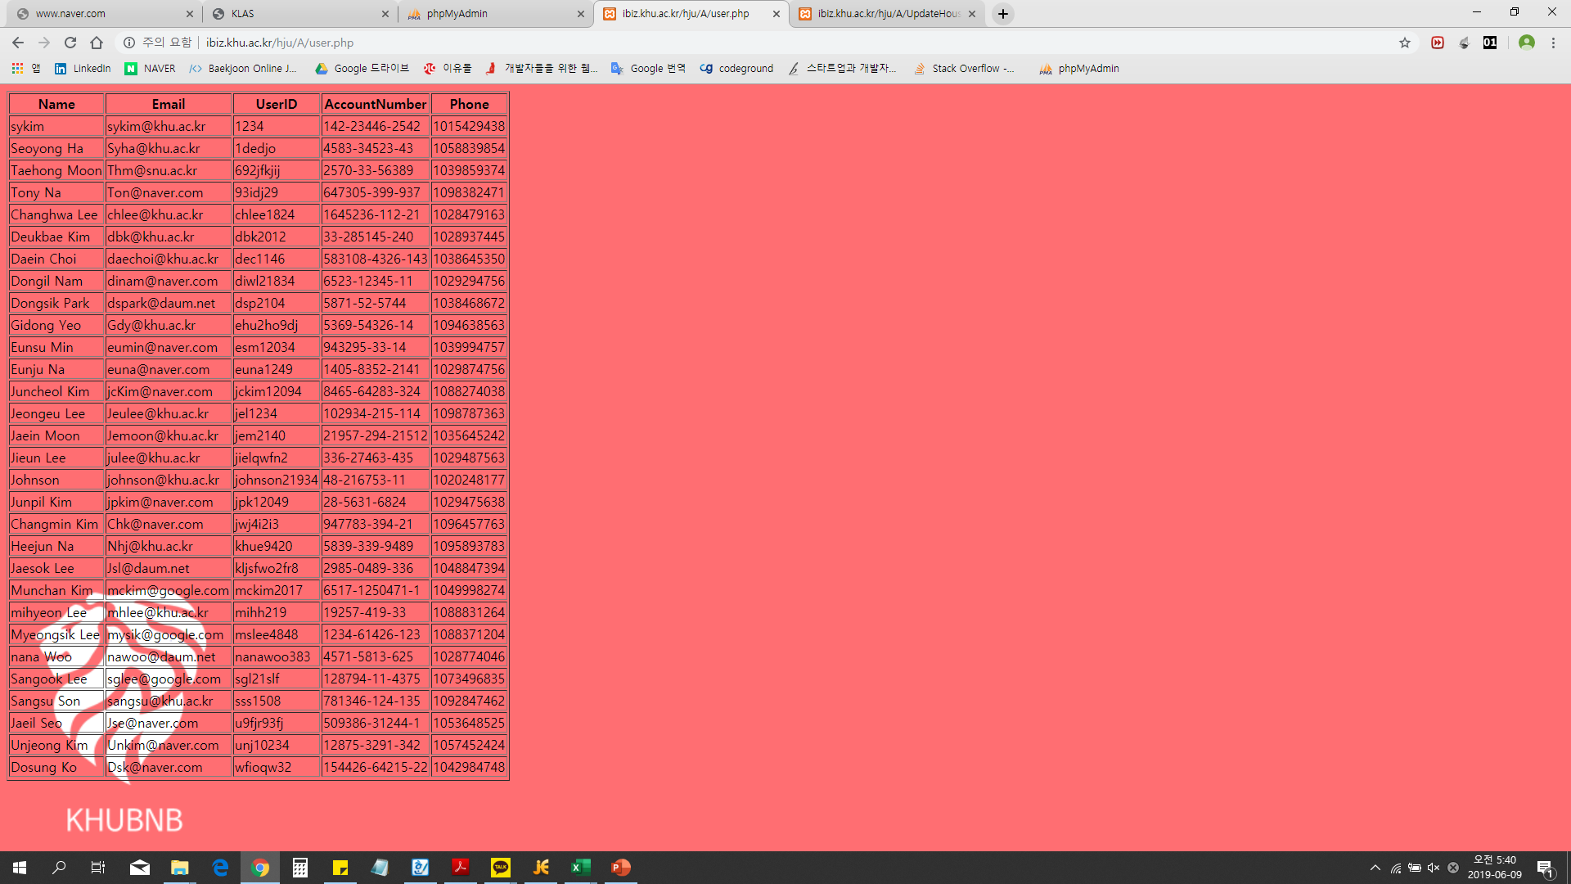
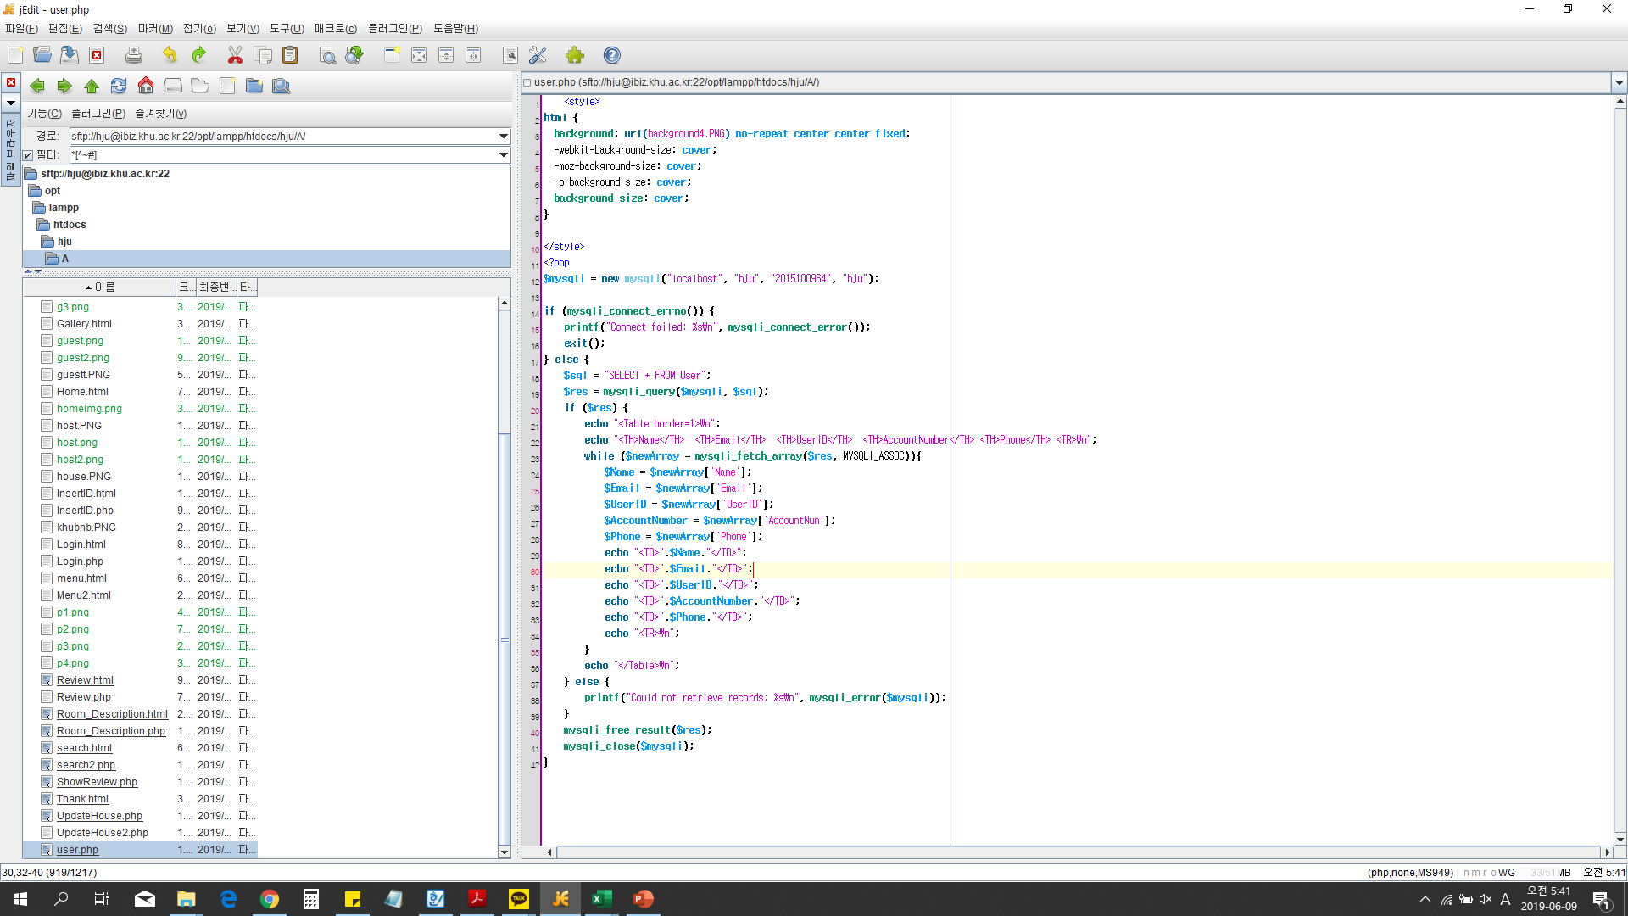
4.The implement stage - user 목록 페이지-for administrator

Slide 35
Thank You ☺

